Slide 1
Regresní analýza

Slide 2
Úlohy a otázky
Lze vyjádřit vztah proměnné X (nebo množiny proměnných X₁ , … , X_{k}) a proměnné Y pomocí vhodně volené rovnice?
Má tento vztah explanační charakter?
hodnota Y důsledkem hodnoty X (hodnot X₁ , … , X_{k})?
Reprezentují proměnné X_{k} příčiny pro důsledek Y?
Obsahuje X (nebo množina proměnných X₁ , … , X_{k}) nějakou informaci o Y a jak vyjádřit přenos takové informace?
Můžeme tuto informaci použít pro predikci?

Slide 3
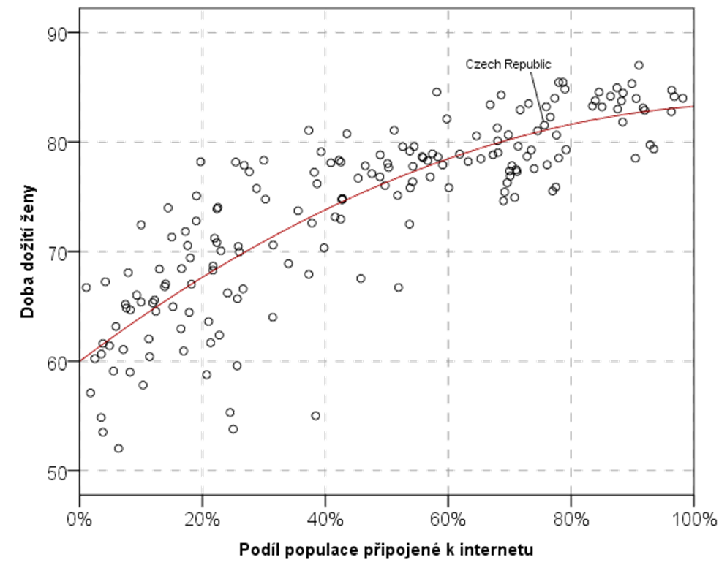
Internet prodlužuje život
nesmyslná interpretace
jevy spolu nesouvisí odvozeným způsobem
společná příčina – obecný rozvoj země
nesmyslnost odhalena jen na základě logické úvahy

Slide 4
Regresní analýza: jednosměrný vztah
Směr vztahu je volba uživatelská volba
X
Y
E
nezávislá proměnná –> závislá proměnná <– chyba
široká terminologie
  nezávislá – závislá
  vysvětlující – vysvětlovaná
  vstupní – výstupní (cílová)
  prediktor – predikant
  určující – určená
u korelace: jednosměrný nebo symetrický vztah
u regrese: jednosměrný vztah

Slide 5
Popis vztahu rovnicí
model – rovnice závisející na neznámých koeficientech
chyba rovnice
  zahrnuje neznámé vlivy na Y
  náhodné číslo s průměrem 0 a rozptylem σ_{ε}²
Y = f(X) + ε
model vztahu
proměnných X může být více
směr vztahu
rovnice rozloží hodnotu Y na dvě části:
model = převod z X
náhodná chyba/zbytek, který se neúčastní převodu
Model (rovnici) volí uživatel.
Regresní metoda určuje koeficienty (parametry) rovnice.

Slide 6
Chyba rovnice
chování Y nevysvětlené modelem
náhodné vlivy
  při měření, zjišťování
  při chování
  ze své podstaty nelze v modelu odstranit
tvar funkce
  závislost je tvořena jinou funkcí (se stejnými proměnnými)
  např. logaritmická nebo kvadratická funkce místo přímky
  špatný tvar lze teoreticky zjistit a opravit
neznámé vlivy
  všechny další veličiny, které mají vliv na Y
  nemáme v datech
  teoreticky lze odstranit zjištěním chybějících proměnných a jejich doplněním do modelu
mezi náhodnými a neznámými vlivy nezle v praxi rozhodnout => v regresní teorii se vše zahrnuje pod náhodnou odchylku
Náhodná chyba
má nulový průměr pro každou hodnotu X
  zajistí vhodná funkce odpovídající skutečnému modelu – obvykle neznámý
  nulový průměr odhadu chyb na celém souboru zajistí vždy konstantní člen v modelu β₀
má stejný rozptyl pro každou hodnotu X – kontroluje se v datech
Konstantní člen vždy do modelu zahrňte !

Slide 7
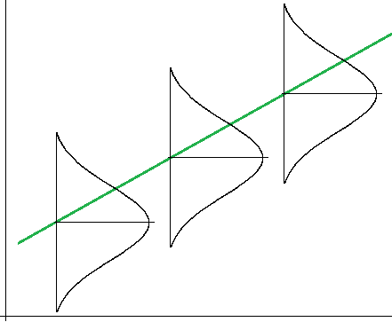
Model přímky – obvyklá volba
rovnice přímky
chyba
očekáváno pro dané X
není obsaženo v X
rovnice datového procesu
Y = β₀ + β₁ X + ε
Y = Ŷ + ε
predikční rovnice
Ŷ = β₀ + β₁ X
očekáváme, že chyba je v průměru nulová
koeficienty
očekávaná hodnota Y pro dané X
Ŷ =E(Y|X)

Slide 8
Význam koeficientů přímky
β₁ = regresní koeficient – koeficient úměry vlivy X na Y u každého jednoho případu
  β₁ > 0 – přímka má růstový/stoupavý trend
    kladný trend
    s rostoucím X roste Y
  β₁ < 0 – pří
  přímka má ztrátový/klesavý trend
    záporný trend
    s rostoucím X klesá Y
  β₁ = 0 – přímka je rovnoběžná s osou X, absence trendu
    s rostoucím X se Y nemění: nulový trend
    hodnota Y na X nezávisí
β₀ = konstantní člen (posunutí)– hodnota Y pro nulové X nebo koeficient rovnoměrné změny pro každý případ bez ohledu na jeho X hodnotu

Slide 9
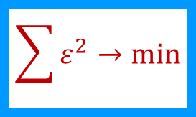
Metoda nejmenších čtverců (MNČ)
hodnota Y
E(Y|X) = Ŷ = β₀ + β₁X
ε
$$\sum{ε^{2}}→min$$
f(X) =β₀ + β₁X
hodnota X

Slide 10


Vlastnosti přímky získané MNČ
průměrná hodnota Y
přímka minimalizuje součet čtvercových odchylek
součet residuí je nula
přímka prochází centroidem
  bod, kde všechny proměnné jsou rovné svým průměrům
  průměr skutečných a vyrovnaných hodnot je stejný
bod průměrů centroid
průměrná hodnota X
$$\overline{\hat{Y}}=\overline{Y}$$
$$b_{0}=\overline{Y} −b_{1}\overline{X}{ b}_{1}=Cov(Y,X)/{s_{X}}^{2}$$

Slide 11
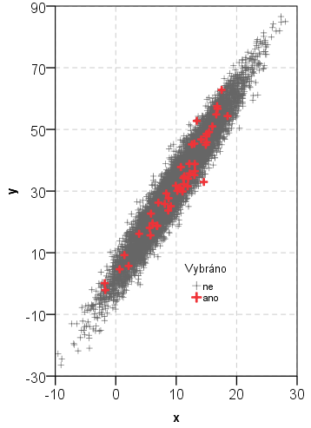
Odhad na základě výběru
získané koeficienty a vše z nich vyplývající jsou jen odhadem skutečných koeficientů
skutečné koeficienty se týkají základního souboru (často hypotetický a nedosažitelný)
pracujeme s výběrem ze základního soubor => získáme jen odhad koeficientů
jiný výběr by vedl jinému odhadu
odhad chyby se nazývá residuum
  v teorii je termíny nutno důsledně rozlišovat
Vše je jen odhad!
Y = β₀ + β₁ X + ε => Y = b₀ + b₁ X + e
skutečný ale neznámý vztah v základním souboru
odhad vztahu na základě výběru

Slide 12
Vlastnosti odhadu MNČ
lineární odhad
  výpočetně výhodné
  odhad koeficientů i vyrovnaná hodnota se dá vyjádřit jako vážený součet hodnot Y pevně danými koeficienty
  zajišťuje přibližnou normalitu i pro nenormální data
  odhad závisí na každé hodnotě Y
b = Σc_{i}Y_{i} Ŷ= Σd_{i}Y_{i}
nevychýlený a konzistentní odhad parametrů rovnice
  odhad je rozptýlen kolem skutečných parametrů
  s růstem parametrů se odhad blíží ke skutečným hodnotám
nejlepší odhad
  MNČ dává odhad s nejmenším rozptylem
  pro daný výběr a model nelze odhad spočítat lépe
  velikost rozptylu je úměrná σ_{ε}/√ n – je závislá na schopnosti uživatele najít dobrý model a získat dostatek případů pro odhad
  Best Linear Unbiased Estimator

Slide 13
Koeficient determinace
vychází se z rozkladu rozptylu Y
ukazuje, jakou část rozptylu Y vysvětluje rozptyl Ŷ neboli model
  zbytek rozptylu Y je rozptyl residuí
popisuje sílu vztahu modelu a závislé proměnné – Ŷ a Y
  je-li vysvětlujících proměnných X více, popisuje jejich společné působení na Y
R² = čtverec korelačního koeficientu r(Y, Ŷ) => R² = r(Y, Ŷ)²
  v modelu s jednou proměnnou X platí také R² = r(Y, X)²
často se vyjadřuje v procentech
nezávisí na počtu případů, ale na kvalitě vztahu v základním souboru
R² = σ_{Ŷ}² / σ_{Y}²
= 1 – σ_{ε}²/ σ_{Y}²
= 1 – ESS / TSS = MSS/TSS

Slide 14
Testování významnosti modelu: ANOVA
vychází se z rozkladu rozptylu Y
F - test – kritérium pro zjištění existence vztahu
testuje existenci vztahu modelu a závislé proměnné – Ŷ a Y
  je-li vysvětlujících proměnných X více, testuje jejich společné působení na Y
závisí na počtu případů a na kvalitě vztahu v základním souboru
  čím více případů tím spíše se H₀ zamítne
velmi mírný – H₀ zamítnuta takřka vždy
  např. pro přímku a 50 případů je významný vztah s R²=7,8%
H₀: β_{i} = 0 pro všechna X
H₁: β_{i} ≠ 0 alespoň pro jedno X
F(p-1, n-p) = [MSS/(p-1)]/[ESS/(n-p)] =
R² / (1- R²) * (n-p)/(p-1)
dosažená významnost F = α*
n = počet případů
p = počet regresních koeficientů
F(p-1,n-p) – rozdělení F se stupni volnosti
p-1 a n-p

Slide 15
Testy významnosti koeficientů
jsou založeny na směrodatné odchylce residuí se
testuje existenci vztahu proměnné nezávislé a závislé proměnné – X a Y
  každá proměnná X se testuje zvlášť
závisí na počtu případů a na kvalitě vztahu v základním souboru
  čím více případů tím spíše se H₀ zamítne
nezamítnutá H₀ znamená slabý (neexistující) vztah – proměnnou X z modelu vyloučíme
H₀: β_{i} = 0
H₁: β_{i} ≠ 0
t (n-p) = b_{i}/ s_{bi} = b_{i}/ [s_{e}*c_{n}(X)]
dosažená významnost t = α*
n = počet případů
p = počet regresních koeficientů
s_{bi} = směrodatná odchylka odhadu b
c_{n}(x) = hodnota pevně určená proměnnými X a počtem případů
t(n-p) – rozdělení t s n-p stupni volnosti
pro rovnici s jedním prediktorem
t² = F

Slide 16
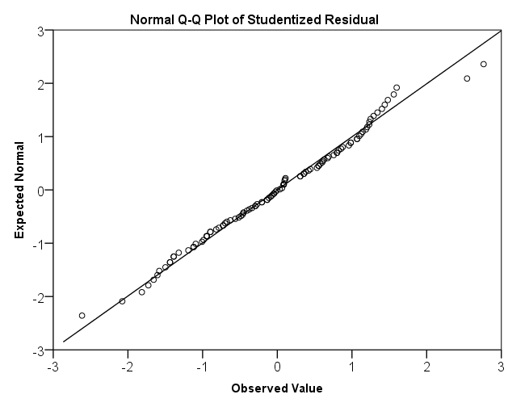
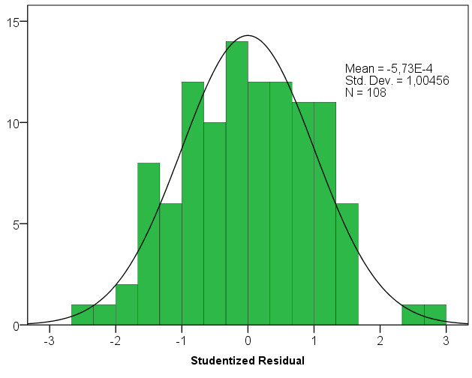
Normalita residuí
je podstatná jen pro testování a intervaly spolehlivosti
není kritická, pro větší soubory (>50) je normalita odhadu b zaručena na základě centrálního limitního teorému
  testy a intervaly pro parametry jsou v pořádku, i když residua nejsou normálně rozložena
  intervaly pro individuální hodnoty jsou ale zkreslené
možnost otestovat – nejvhodnější jsou studentizovaná residua (stejný rozptyl)
  histogram
  Q-Q, P-P graf
  testy normality – s rostoucím počtem případů zamítají i nepatrné odchylky

Slide 17
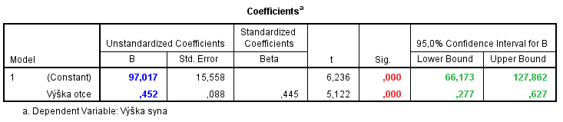
Testy významnosti koeficientů – ukázka
vztah výšky otce a syna je statisticky významný (Signifikance = 0,00)
  průměrná výška synů dvou otců, jejichž výška se liší o 1 cm, se liší o 0,45 cm
úrovňová konstanta je statisticky významná (Signifikance = 0,00)
  průměrná výška syna otce, který by měřil 0 cm, by byla 97 cm
  v tomto případě není konstanta věcně smysluplná
skutečný koeficient vztahu výšek leží v intervalu (0,277;0,627) s pravděpodobností 95%
  interval neobsahuje 0 – ekvivalentní zamítnutí hypotézy o nulovosti koeficientu
u jednoduché lineární regrese s jedním prediktorem je Beta = r
standardizovaný koeficient regrese je roven korelačnímu koeficientu obou proměnných

Slide 18
Lineární regresní analýza – více prediktorů
přímé zobecnění jednoduché regrese
další členy jsou přidány prostým přičtením, každá člen má svůj koeficient β_{k}
mohou se přidávat i libovolné pevně dané funkce proměnných X
  X², X³, 1/X, ln(X), X₁X₂, atd.
  modelem je křivka obecnější než přímka (rovina)
  speciální variantou jsou proměnné typu 0 - 1
linearita – model je součtem jednotlivých komponent β_{k}f(X_{k})
Interpretace analogická jako u jednoduché regrese
Y = f(X₁, X₂, X₃, ... X_{k}) + ε
E(Y|X) = Ŷ = f(X₁, X₂, X₃, ... X_{k})

Slide 19
R²,R a R²_{adj}
ukazuje, jakou část rozptylu Y vysvětluje rozptyl Ŷ neboli model
  zbytek rozptylu Y je rozptyl residuí
koeficient vícenásobné korelace R – korelační koeficient mezi Y a Ŷ (lineární kombinace nezávislých proměnných X)
  lineární kombinace (odhadnutá rovnice) získaná MNČ maximalizuje korelační koeficient s Y
R² – čtverec vícenásobného korelačního koeficientu R² = R(Y, Ŷ)²
R² vždy roste s přidáním nové proměnné nebo další funkce existujících proměnných (zvětšení modelu)
  řídit se pouze R² by vedlo k nesmyslně velkým modelům
R²_{adj} – modifikované R²
  samotné přidání proměnné je penalizováno snížením koeficientu
  penalizace je slabá, R²_{adj} po přidání proměnné téměř vždy vroste
R²_{adj} = R² - (1- R²)(p-1)/(n-p)
n = počet případů
p = počet regresních koeficientů

Slide 20
Výběr proměnných
obvykle ne všechny proměnné X v datech lze použít v modelu
proměnné X mohou být korelovány – nelze je obě použít v jednom modelu, jejich vliv se vzájemně oslabuje (vysoká hodnota signifikance)
často lze vytvořit více podobně kvalitních modelů
metody pro automatické budování modelů
  postupné budování modelů podle kritérií založených na testech vlivu
  sekvenční metody – další krok je závislý na předcházejících
  zdaleka neprozkoumávají všechny možnosti
  nalezený model není optimální (nepoužívá se kritérium optimality)
  různé metody mohou vést k různým modelům
  při větším počtu proměnných (asi >20) nemusejí vést ke smysluplným modelům
  přijetí nebo modifikace nalezeného modelu je vždy volba uživatele

Slide 21
Automatický výběr proměnných
FORWARD – postupné zařazování prediktorů
  začíná s modelem obsahujícím jen konstantu
  postupné zařazování prediktorů podle schopnosti snížit residuální rozptyl modelu – je požadována určitá míra snížení (volba uživatele)
  vstup proměnné do modelu je silně závislý na proměnných dříve do modelu přidaných
  přesnost modelu roste
  není zaručeno, že všechny proměnné v modelu jsou signifikantní
BACKWARD – postupné vyřazování prediktorů
  začíná s plným modelem
  postupně jsou odstraňovány proměnné, jejichž odstranění zvýší residuální rozptyl nejméně – je stanovena mez, kterou nesmí zvýšení překročit (volba uživatele)
  přesnost modelu klesá
  není vhodná, pokud je výchozí model příliš veliký
STEPWISE – kombinace obou
  začíná s modelem obsahujícím jen konstantu
  přidává proměnné metodou FORWARD
  po každém přidání zkouší metodou BACKWARD odstranit dříve přidané proměnné
  nejkomplexnější

Slide 22
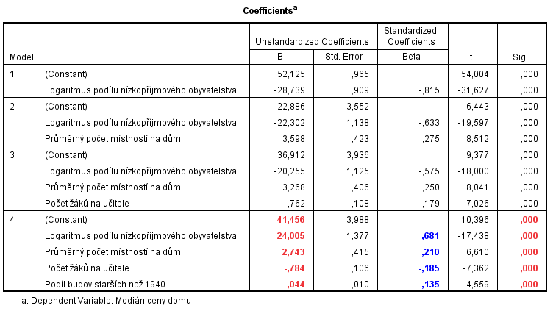
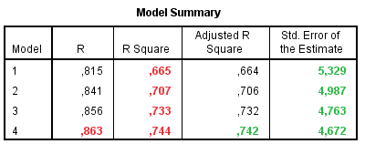
Forward – ukázka
roste
klesá
FORWARD

Slide 23
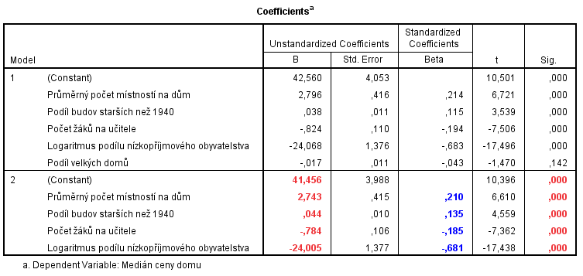
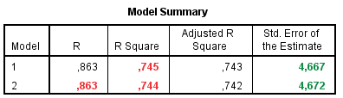
Backward – ukázka
klesá
roste
BACKWARD

Slide 24
Doporučení při budování modelu
využijte všech teoretických znalostí modelované problematiky
prozkoumejte datovou situaci
  korelační matice nezávislých proměnných
  bodové grafy všech nezávislých proměnných mezi sebou i se závislou proměnnou
z korelovaných nezávislých proměnných zvolte do modelu jednu, případně proměnné vhodně zkombinujte (např. vážený průměr)
proměnné slabě korelované se závislou můžete z modelování vyloučit
není-li vysvětlený rozptyl přijatelný, vyzkoušejte i funkce vysvětlujících proměnných (pozor na smysluplnost)
kontrolujte statistickou významnost proměnných v modelu
při automatickém budování modelu vyzkoušejte více metod a vždy zhodnoťte věcnou smysluplnost modelu, nalezené modely případně upravte
vyzkoušejte více variant modelu a vyberte nejvhodnější i s ohledem na interpretovatelnost modelu

